Slide 1
FORMATION SUR LES ACTIONS DÉRANGEANTES
RÉPAC 03-12

Slide 2
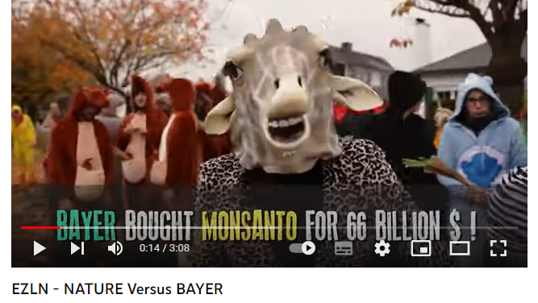

Slide 3
PLAN DE LA FORMATION
Présentation des objectifs
Première partie : Les actions dérangeantes
Actions dérangeantes vs désobéissance civile
Pourquoi déranger ?
Le rapport de force
Quelques exemples d’actions dérangeantes
Deuxième partie : Les risques
Comment évaluer les risques?
En cas d’interpellation policière, dois-je m’identifier ?
Quoi faire en cas d’arrestation ?
ABCD d’une action dérangeante
Organiser une action dérangeante ça se décide collectivement
AIDE-MÉMOIRE
Relations avec la police
Les médias

Slide 4
1ÈRE PARTIE
Les actions dérangeantes

Slide 5
FORMATION SUR LES ACTIONS DÉRANGEANTES
Objectifs
Se donner des outils pour l’organisation d’actions : -qui servent nos revendications; -qui comportent un minimum de risques pour les participant-e-s.

Slide 6
ACTIONS DÉRANGEANTES VERSUS DÉSOBÉISSANCE CIVILE ?
Action dérangeante :
Action politique qui vise à obtenir une visibilité ou à faire pression en perturbant le cours normal des choses.
Désobéissance civile :
La désobéissance civile est le refus assumé et public de se soumettre à une loi, un règlement, une organisation ou un pouvoir jugé illégitime par celles et ceux qui le contestent, tout en faisant de ce refus une arme de combat pacifique.
Notes:
Désobéissance civile: comme Rosa Park

Slide 7
POURQUOI DÉRANGER?
Pour se faire voir et entendre (élu-e-s, médias, etc.)
Pour faire une pression directe (économique, politique, médiatique) sur un adversaire
Pour faire la démonstration de notre mobilisation et de notre détermination.
Pour augmenter notre rapport de force.

Slide 8
LE RAPPORT DE FORCE
Pour qu’il y ait rapport de force, il doit y avoir conflit entre au moins deux parties
Le rapport de force c’est le pouvoir que chacune des parties a sur l’autre pour le faire plier dépend des ses moyens, stratégies et ressources

Slide 9
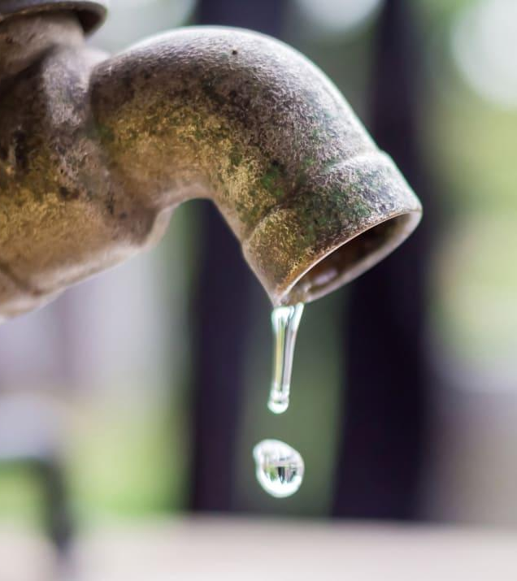
MAINTENIR/AUGMENTER LA PRESSION
Actions nombreuses et persistent dans le temps (elles deviennent de plus en plus fortes).
L’idée c’est de ne pas lâcher et, surtout, de ne jamais révéler à l’adversaire notre intention de cesser les moyens de pression, peu importe la raison.
3 STRATEGIES POUR BÂTIR
UN RAPPORT DE FORCE

Slide 10
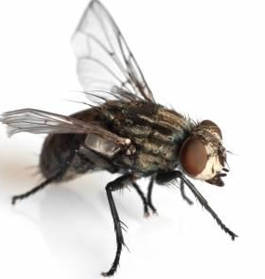
DÉSTABILISER/REPRENDRE LE CONTRÔLE
Être present-e-s dans l’entourage de notre adversaire qu’on le pousse à s’agiter et à faire des faux pas.
Chaque faux pas est une occasion de déstabiliser notre adversaire,
Il cherchera alors un moyen de faire cesser nos actions incessantes.
C’est le moment pour entamer des négociations, mais sans cesser nos moyens de pression.
3 STRATEGIES POUR BÂTIR
UN RAPPORT DE FORCE

Slide 11
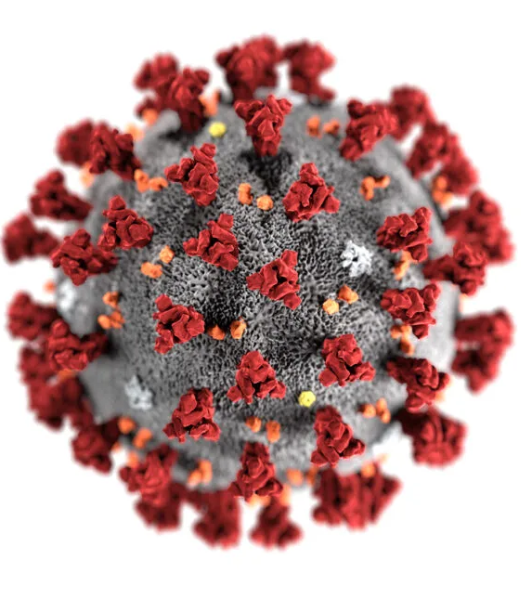
ÉLARGIR LE MOUVEMENT
À la manière d’un virus, nos idées, nos valeurs et nos revendications doivent toucher un nombre grandissant de personnes.
Pour être touchées par nos idées, elles doivent d’abord être en contact avec elles.
Un courriel ne suffit pas, il faut aller voir les personnes, les écouter, les convaincre qu’elles sont concernées.
3 STRATEGIES POUR BÂTIR
UN RAPPORT DE FORCE

Slide 12
QUELQUES EXEMPLES D’ACTIONS DÉRANGEANTES ?
Blocage
S’enchaîner
Affichage illégal, déploiement de bannière
Déménagement de bureau
Squat
Occupation
Commando bouffe Perturbation
Sit-in, teach-in, etc.
Théâtre invisible, performance dans des lieux inusités
Notes:
Commando bouffe perturbation : voler ex: un dîné libéral et redistribution dans la rue
Déménagement de bureau: sortir le mobilier d’un bureau afin de protester

Slide 13
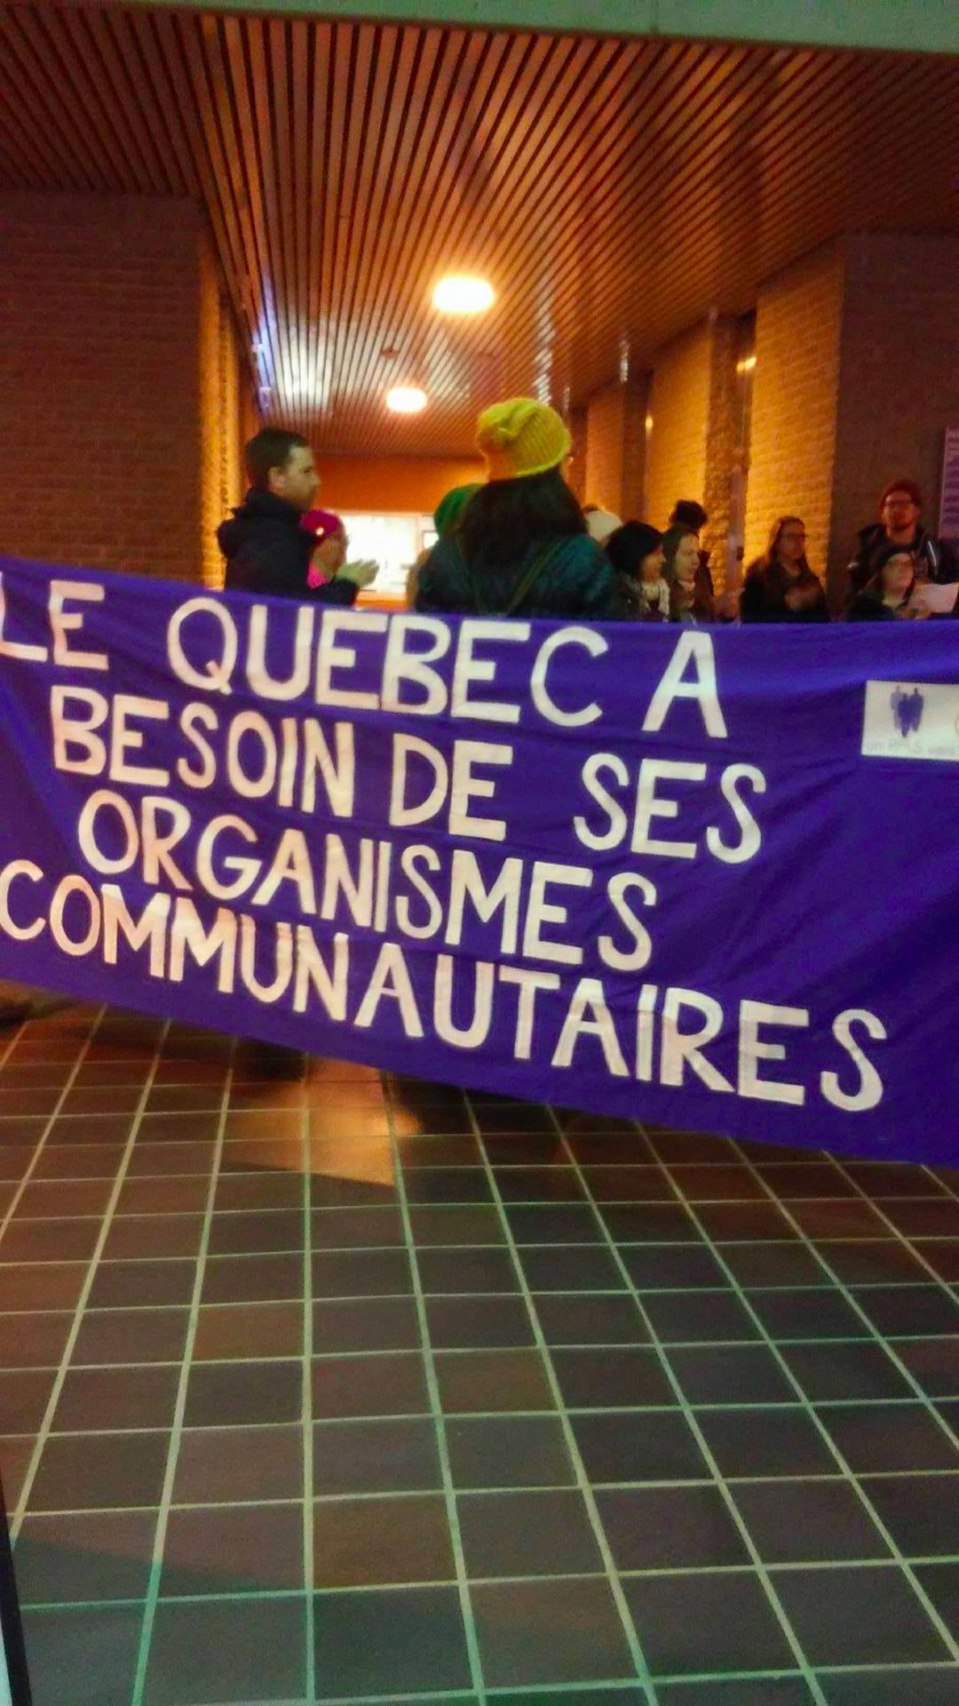
8 novembre 2016
Occupations simultanées:
Du Ministère de la Santé et des Services sociaux
Du Ministère de l’Emploi et de la Solidarité sociale
Du Conseil du Trésor

Slide 14
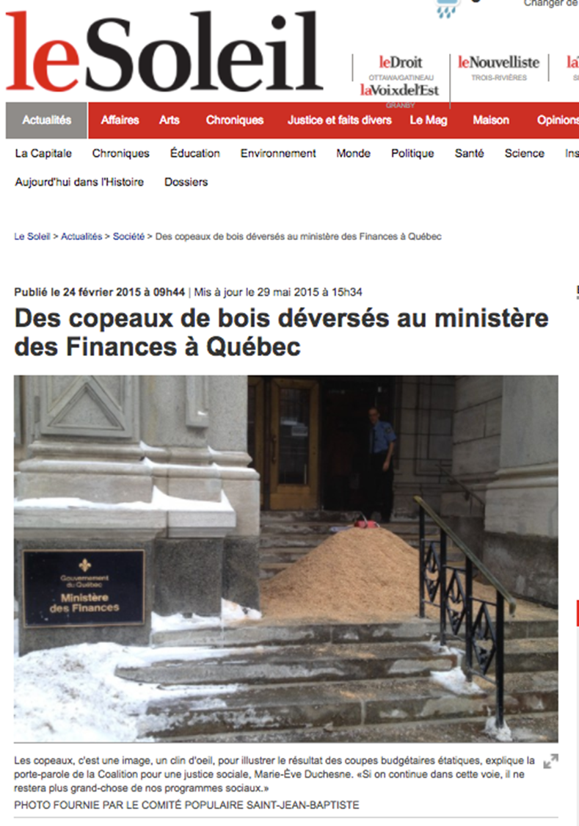
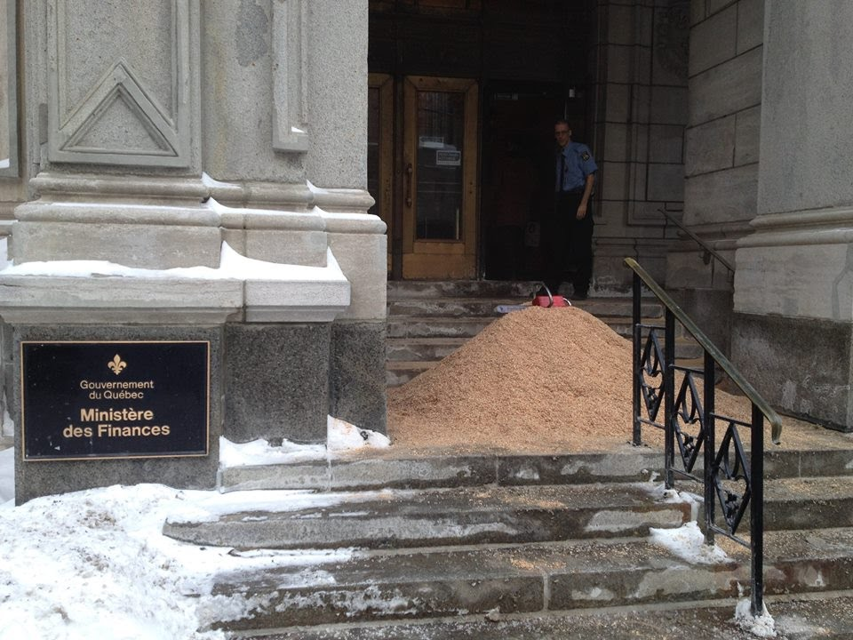
Action de la Coalition pour la Justice sociale 24 février 2015

Slide 15
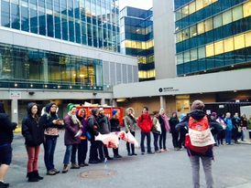
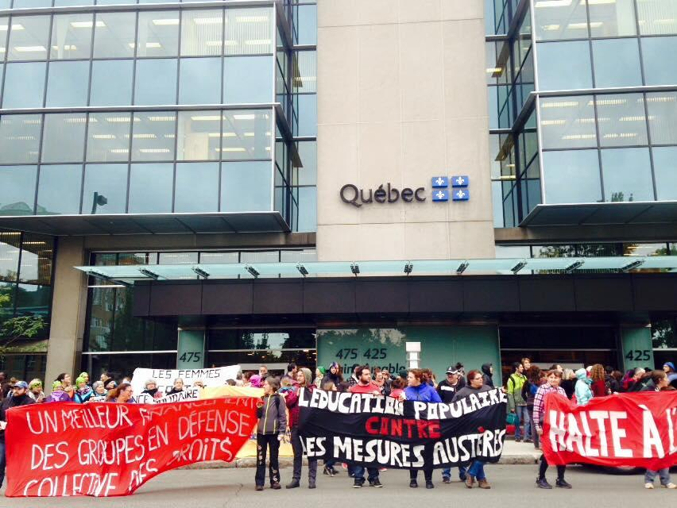
Ministère de l’emploi et de la solidarité sociale
« le 30 septembre, on bloque »
200 personnes de partout au Québec
Annoncé depuis juin avec site Web
Rencontre de préparation la veille
Hébergement organisé
Manif prévue à 8h30, Arrivé à 6h30

Slide 16
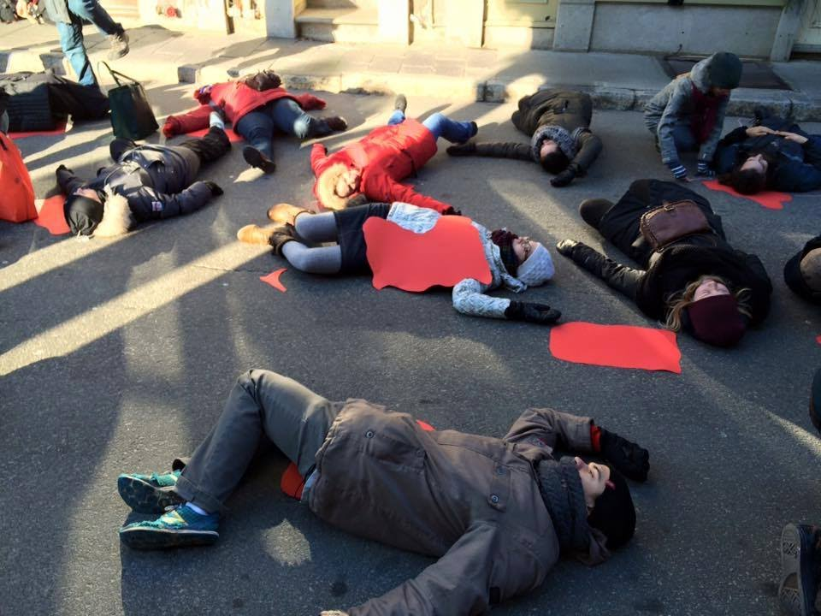
Die in – 1er décembre 2015 sur la Rue Couillard
Blocage de la rue pendant 30 minutes
Ni police, ni médias
Est-ce que ça a dérangé? On peut se poser la question…

Slide 17
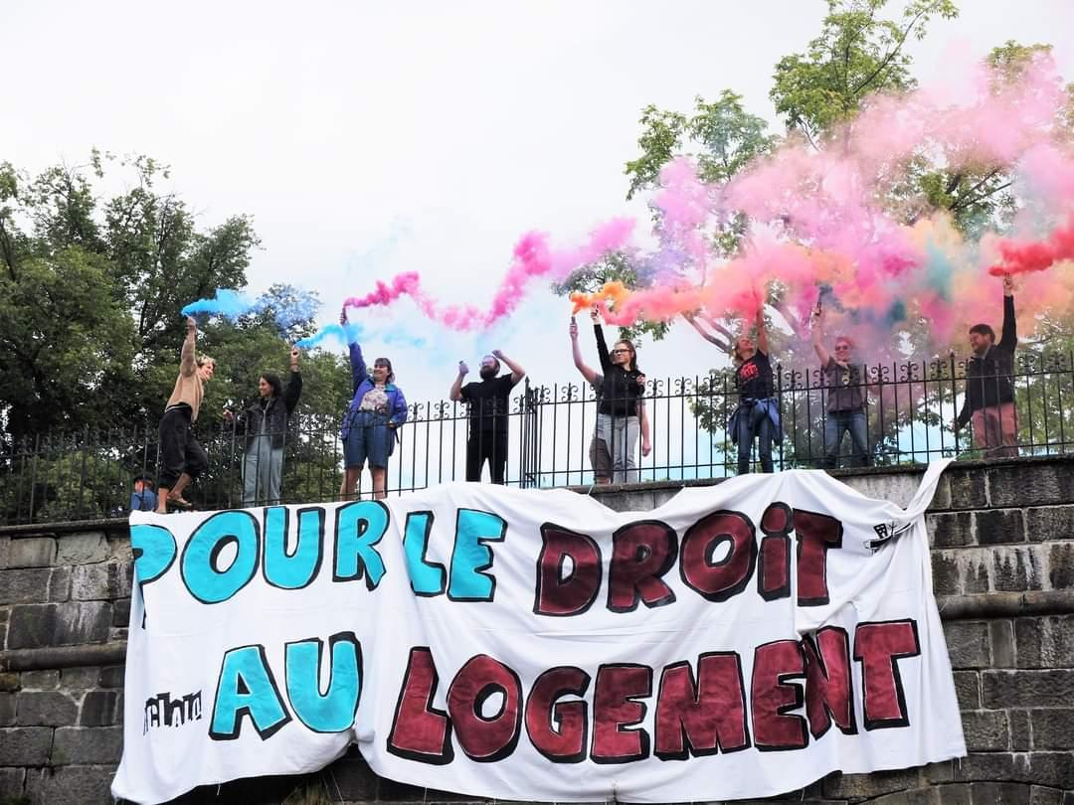
Déploiement de bannière tout en couleur
Action contre le PL31

Slide 18
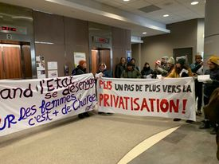
Ministère de la santé et des services sociaux
25 personnes
Rencontre au parc à quelques centaines de mètres
30 minutes d’occupation
Post-it collés partout

Slide 19
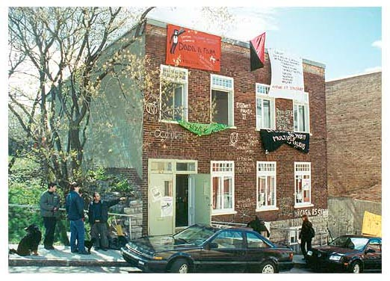
Été 2002: Squat de la Chevrotière
Occupation qui a duré 4 mois
De Mai à septembre
Grande organisation
Manif nationale du FRAPRU
350 personnes
Ils et elles s’étaient préparé-e-s pour une fin de semaine…
Devient une action autogérée
Devient un milieu de vie
La page noire est apparue dans le sous-sol du squat
Des projections sur le mur
Assemblée délibérative chaque soir
Contexte
Crise du logement
En date du 1er juillet:
30 familles n’ont pas de logis
La ville avait acheté le terrain pour le revendre à une entreprise privée…

Slide 20
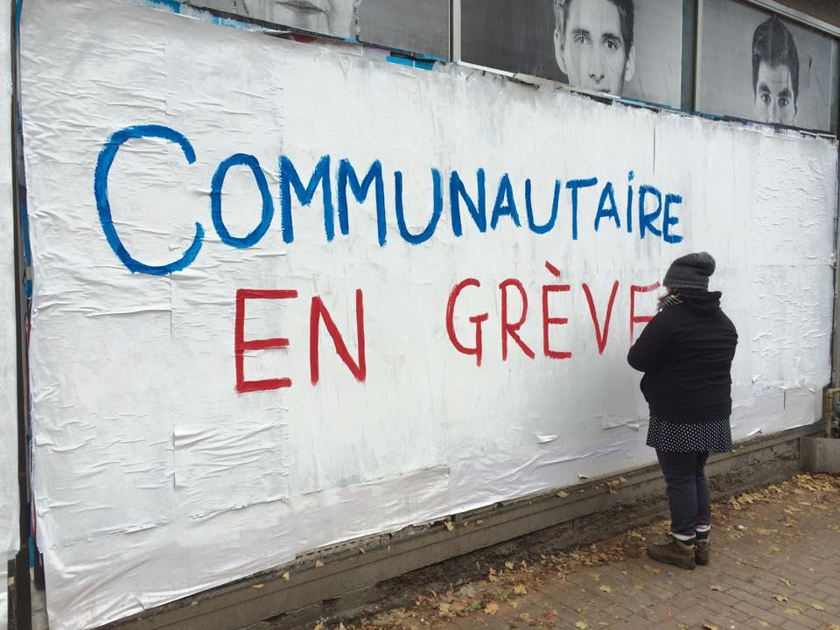
Réappropriation des murs d’un édifice abandonné
Devant le comité populaire St-Jean-Baptiste
2 -3 novembre 2015 :
Journées de grève du communautaire

Slide 21
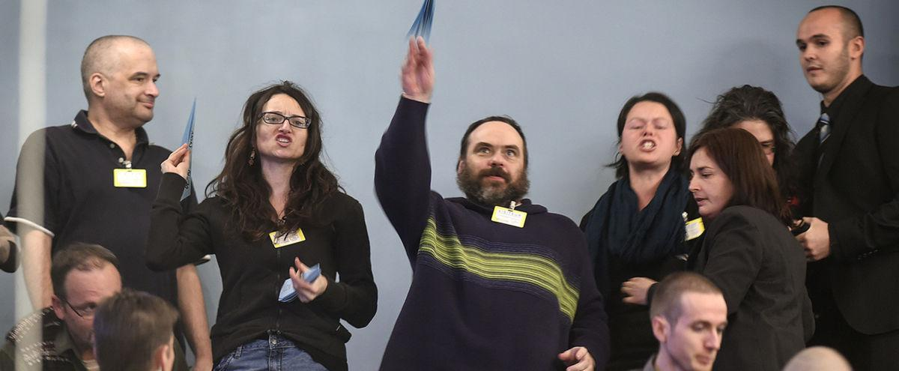
Action dérangeante contre le Projet de Loi 70 (1 décembre 2015)
À l’assemblée nationale, dans les gradins où la foule regarde les débats
10-12 personnes cachent des avions en papiers dans leurs manteaux et les lancent

Slide 22
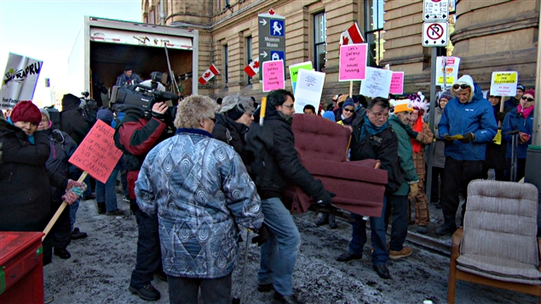
Action logement à Ottawa : Déménagement dans un bureau de député

Slide 23
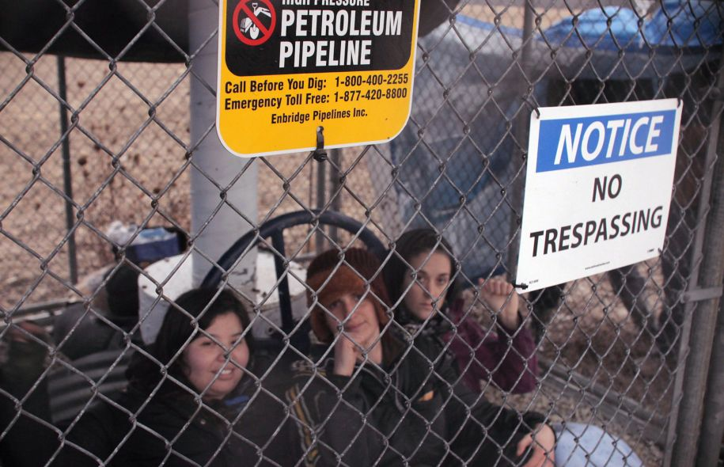
Des écologistes s’enchaînent à un pipeline contre Énergie Est

Slide 24
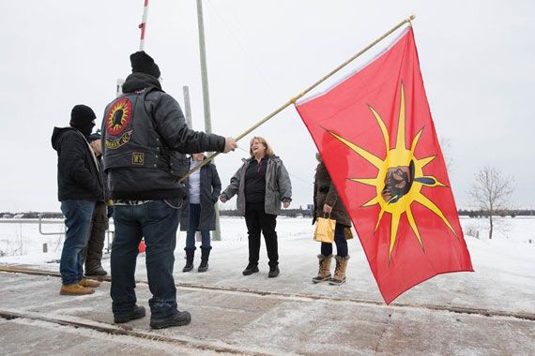
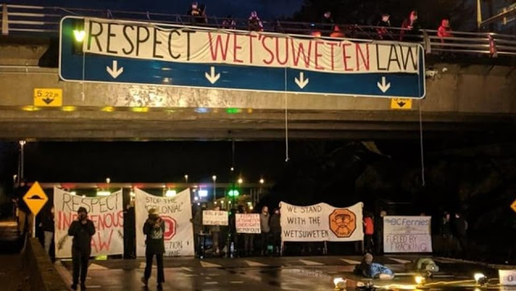
Blocage des trains en solidarité avec la communauté autochtone de Wet'suwet'en

Slide 25
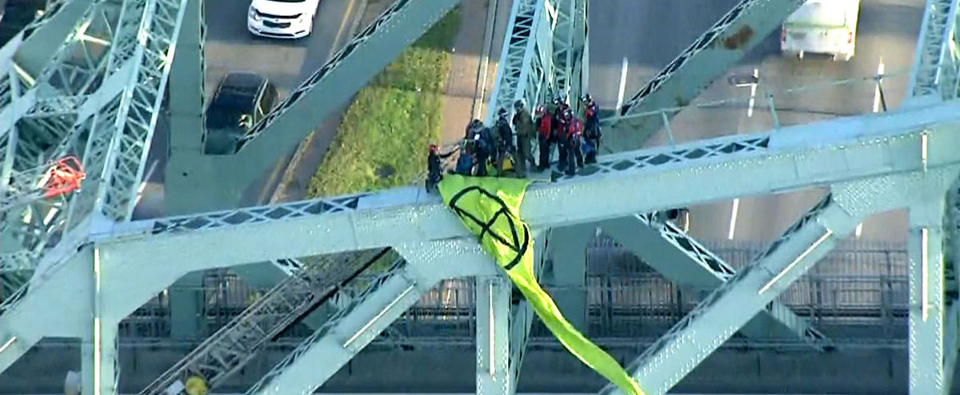
Action de Extinction rebellion

Slide 26
2E PARTIE
Les risques

Slide 27
QUELS SONT LES RISQUES ?
Quels types de risques :
Légaux
Psychologiques
Physiques
À court terme
À long terme

Slide 28
LES FACTEURS DE RISQUES
Plusieurs facteurs vont influencer les risques de conséquences lors d’actions dérangeantes :
le type d’action;
l’appui de la population;
la cible;
les personnes participant à l’action
(pour les personnes ayant un casier judiciaire, il est plus risqué de participer à ce type d’actions).
Profilage

Slide 29
COMMENT ÉVALUER LES RISQUES?
Quand c’est possible, il est important de connaître l’expérience du milieu
S’informer des actions passées pour jauger de la marge de manœuvre que l’on possède vis-à-vis de la police
Selon les villes et les corps policiers la situation est différente
Exemple, à Québec, dans le milieu communautaire :
D’habitude, les polices dialoguent avec les personnes déléguées d’abord avant d’entamer quoi que ce soit auprès des participant-e-s

Slide 30
Manifester, même quand ça dérange, c’est un droit !

Slide 31
EN CAS D’INTERPELLATION POLICIÈRE, DOIS-JE M’IDENTIFIER ?
On est forcé de s’identifier seulement si :
on est en état d’arrestation;
on est au volant;
on est soupçonné-e d’être mineur-e dans un établissement 18 ans et plus;
on est dans un lieu public (rue, parc…) la nuit;
on utilise une carte à tarif réduit dans un transport en commun.

Slide 32
QUOI FAIRE EN CAS D’ARRESTATION ?
1- On demande pourquoi on est en état d’arrestation;
2- Ce qu’on est obligé de dire : noms et prénoms, adresse complète, date de naissance;
3- On demande à contacter un-e avocat-e et on patiente;
4- C’est tout… On ne dit rien d’autre.

Slide 33
QUELS TYPES ACCUSATIONS REVIENNENT LE PLUS SOUVENT ?
Attroupement illégal
Troubler la paix
Entrave au travail d’un policier
Méfaits
Complot
Notes:
L’attroupement illégal est poursuivi par voie sommaire seulement et donc punissable d’un maximum de 2000$ d’amende et six mois de prison
Méfait détérioration d’un bien

Slide 34
3E PARTIE
ABCD d’une action dérangeante

Slide 35
A- ORGANISER ¸UNE ACTION DÉRANGEANTE ÇA SE DÉCIDE COLLECTIVEMENT !
Il faut faire consensus sur :
le type d’action à organiser (un blocage, un sit in, etc.)
la cible de l’action (un type de lieu, un type d’institutions ou un type de personnes publiques)
les balises de l’action (risques d’arrestation, durée de l’action, contraintes physiques, limites des participant-e-s et des groupes, etc.)
la formation d’un comité restreint composé de 3 ou 4 au maximum. Des personnes de confiance, bien connues des participant-e-s, qui ont une expérience de ce type d’actions, et des personnes qui ont moins d’expérience et qui veulent apprendre.

Slide 36
EXEMPLE DE BALISES À COMMUNIQUER AUX PARTICIPANT-E-S:
Il s’agit d’une action non-violente de perturbation (ça veut dire qu’on s’arrange pour éviter les affrontements physiques et verbaux).
Les personnes qui participeront à cette action proviendront de différents horizons : certaines en seront à leur première action directe et d’autres auront plus d’expérience. Important de se respecter.
On veut que personne ne soit arrêter ou bousculer par la police donc on va essayer de rester le plus longtemps possible, mais on va s’arranger pour s’en aller avant que ça ne se produise.
Afin de ne pas nuire à l’action ou d’encourager le déploiement de forces policières, les participantes à l’action ne doivent pas causer de dommages.
Les participant-e-s doivent rester respectueux et respectueuses des travailleurs et travailleuses.

Slide 37
B –
AIDE-
MÉMOIRE
1- Le choix de l’action
2 - Le repérage
3 - Établir ce qui peut être révélé et ce qui doit rester secret
4 - Mobilisation
5 - Le plan de déploiement
6 - Formation
7 - Coordination de l’action
8 - Déroulement/animation

Slide 38
AIDE-
MÉMOIRE (SUITE)
1- Le choix de l’action
Selon les barèmes établis collectivement, c’est le comité restreint qui choisit l’action. Il est plus prudent d’avoir un ou même quelques plans de rechange si la cible du plan A est trop surveillée, rendue inaccessible, etc.
Partir de nos revendications
Choisir une cible
Une thématique symbolique?

Slide 39
AIDE-
MÉMOIRE (SUITE)
2 - Le repérage
Selon le type d’action, il faut repérer :
les entrées
les voix d’accès
les moyens de transports
les caméras
les postes de sécurité
Des lieux publics avoisinant pour camoufler la gang
Combien de personnes nécessaire sur les lieux
Etc…

Slide 40
IL EST À NOTER QUE…
Le choix du type d’action en fonction du repérage et du nombre d’inscriptions
On peut choisir une cible, et réaliser après avoir fait du repérage que c’est impraticable…
Penser à des plans de rechange pour 30 personnes, 60 personnes, 100 personnes...
Être capable d’accueillir le nombre d’inscrit-e-s dans un lieu adéquat pour la formation
Adapter le nombre de cibles selon le nombre d’inscriptions

Slide 41
AIDE-
MÉMOIRE (SUITE)
3 - Établir ce qui peut être révélé et ce qui doit rester secret
Les informations sensibles sont :
le lieu et l’heure de l’action;
le nombre et les noms des participant-e-s;
le déroulement de l’action.

Slide 42
DEGRÉS DE SECRET :
1- Le comité restreint est au courant de tout, mais doit être capable de garder le secret.
2- Certaines autres personnes peuvent être mises au courant de certaines informations si elles ont des tâches précises à accomplir dans le déroulement de l’action
ex : tenir les portes
Responsable police
Porte-parole médias
Slogueurs et slogueuses
Coureurs et coureuses
Guetteurs et guetteuses
3- Les participant-e-s connaissent les grandes balises décidées collectivement, elles connaissent leur point de rendez-vous (heure et lieu autre que ceux de l’action), elles ont le nom et les coordonnées d’une personne-contact. C’est tout. Le moins qu’on en dit, le mieux c’est !
4- Les médias, nos allié-e-s et le grand public n’ont idéalement aucune information. Le mieux c’est de ne rien leur dire avant le moment de l’action. (Pour les médias, il peut y avoir des exceptions, voir plus bas)

Slide 43
CANAUX DE TRANSMISSION
Toutes les informations secrètes ne devraient qu’être diffusées par le bouche à oreille et seulement à la dernière minute
Les téléphones et les adresses courriels personnelles, les réseaux sociaux en message privé peuvent être de bonnes façons de mobiliser du monde, de donner un point de rendez-vous, etc.
Attention ! Les réseaux sociaux, les courriels et les téléphones des groupes, les procès-verbaux des réunions, c’est non, juste non !

Slide 44
AIDE-
MÉMOIRE (SUITE)
4 - Mobilisation
Il faut s’assurer d’avoir les personnes nécessaires pour le bon déroulement de l’action, tout en s’assurant de ne pas divulguer les informations cruciales.
Faire une tournée de groupes alliés pour rencontrer directement des personnes clés qui pourront mobiliser des gens dans leur entourage immédiat;
Profiter d’une rencontre avec nos membres pour mobiliser;
Préparer à l’avance des messages courriels et diffuser sur les réseaux sociaux au début de l’action pour inviter un maximum de personnes à rejoindre les lieux de l’action.

Slide 45
AIDE-
MÉMOIRE (SUITE)
5 - Le plan de déploiement
Le plan de déploiement doit définir
le ou les points de rendez-vous;
le nombre de personnes minimum pour réussir l’action;
le nombre de sous-groupes nécessaires;
le trajet que les participant-e-s emprunteront (rues, portes, corridors);
un horaire très précis.
Plusieurs stratégies existent et peuvent fonctionner :
miser sur l’effet de surprise;
devancer ou retarder l’heure de l’action à la dernière minute;
faire couler des fausses informations;
envoyer un petit groupe à l’intérieur d’avance;
faire livrer des fleurs, etc.

Slide 46
AIDE-
MÉMOIRE (SUITE)
6 – Formation
Une rencontre avec les participant-e-s permet :
de rappeler les balises de l’action
de donner l’information nécessaire au déploiement (lieu de rendez-vous, lieu de l’action, horaire précis, personne-contact, numéro d’avocat-e, etc.)
de présenter les gens qui s’occuperont de parler à la police et aux médias
d’expliquer de quelle façon et par qui seront prises les décisions durant l’action

Slide 47
AIDE-
MÉMOIRE (SUITE)
7 – Coordination de l’action
Tout au long de l’action, le comité restreint doit évaluer si les balises et le plan d’action sont respectés.
Il évalue si les objectifs de l’action sont atteints, si les risques d’arrestations deviennent trop grands, si les participant-e-s sont fatigué-e-s ou ne sont plus à l’aise avec l’action
Il doit prendre des décisions rapides en fonction de la réaction des personnes sur place (participant-e-s, travailleurs-se, agent-e-s de sécurité, police, médias, etc.)
Il prendra la décision ou coordonnera la prise de décision collective de mettre fin à l’action

Slide 48
AIDE-
MÉMOIRE (SUITE)
8 - Déroulement/animation
Plusieurs détails à garder en tête :
répondre aux besoins de base : dépendamment de l’action choisie, il faut s’assurer que les besoins essentiels des participant-e-s soient comblés (toilette, température, nourriture...);
prévoir de l’animation : il faut prévoir ce que nous ferons sur place (slogans, chansons, musique, affichage…);
calmer le jeu : dans certaine actions, on peut être confronté à des personnes récalcitrantes qui peuvent s’énerver, crier ou même devenir agressive. Prévoyez d’avance une personne pour leur parler et tenter de calmer le jeu.

Slide 49
C- RELATIONS AVEC LA POLICE
Il est recommandable d’avoir des responsables (idéalement deux) pour parlementer avec la police afin de gagner du temps et minimiser les risques d’arrestation. C’est très utile d’établir un plan de négociation avec la police et de l’appliquer (ex : si les flics disent ça on répond ça, si les policiers font ceci ont fait cela). Il permet de préparer les responsables police et d’accélérer la prise de décision une fois l’action commencée.
Il est préférable:
que ces personnes ne soient pas impliquées directement dans l’action;
que leur unique tâche soit de gérer la police et de relayer l’information au comité restreint;
que ces personnes soient capables de garder leur calme face à la police.

Slide 50
QUELQUES TRUCS POUR COMMUNIQUER AVEC LA POLICE DURANT L’ACTION :
Se présenter dès le début pour établir un lien avec le responsable de la police. Il est fort possible qu’il vous demande de vous identifier;
Rassurer le responsable et dire que vous êtes disponible s’il a des questions et lui demander de vous avertir avant de bouger;
Rappeler les revendications aux policiers et policières, insister sur le but de l’action, dire qu’on ne veut pas de problème, etc. Il faut préparer son bla bla d’avance, c’est plus facile de s’y tenir une fois sur les lieux.
Rappeler au responsable de la police que ce n’est pas vous qui prenez les décisions.
Demeurer en communication constante avec le comité restreint.
Être très attentif et attentive aux mouvements de la police et en informer le comité restreint.

Slide 51
D – LES MÉDIAS
L’équipe médias (porte-parole et responsables des communications) doit se prévoir des lignes de presse, c'est-à-dire une liste de questions potentielles avec des réponses claires et brèves.
Dans un contexte où la tension peut monter, où vous pouvez être questionné-e-s sur la légitimité d’une action, il est important d’être bien préparé-e-s.

Slide 52
QUELQUES TRUCS POUR PRENDRE CONTACT AVEC LES MÉDIAS :
Parler directement aux journalistes et non à leur chef de pupitre. Ça peut être aidant de donner l’exclusivité à un ou une journaliste envers qui on a plus confiance.
Ne jamais leur révéler à l’avance les détails secrets d’une action (le lieu, l’heure…)
Il faut leur demander clairement de ne pas brûler l’action.
On peut inviter notre ou nos contacts à un point de rendez-vous un peu à l’écart, quelques minutes avant l’action, et se déplacer avec eux.
Prendre leurs coordonnées et faire un suivi en leur envoyant le communiqué et des photos non compromettantes.
Informer les médias plus largement dès le début de l’action. Diffuser un communiqué.
Prévoir différentes versions du communiqué, selon le résultat et le succès de l’action.
Ignorer les radios-poubelles ;)

Slide 53
LES RÔLES À COMBLER EN PRÉPARATION D’UNE ACTION DÉRANGEANTE
Des porte-paroles médias (2)
Qui préparent leurs lignes de presse
Une personne « responsable-média »
Qui détient la liste des contacts médias à contacter
Une personne chargée des médias sociaux (photos)
Qui a internet sur son cellulaire
Des « responsables police » (2)
Qui ont préparé leurs « lignes police »
Une ou deux Responsable-Porte »
Qui a un alibi et le « look » de l’emploi
Des coureurs/coureuses
De préférence, des personnes ciblées d’avance
Des guetteur/guetteuses
Ciblées d’avance

Slide 54
MATÉRIEL À PRÉPARER
Pour l’action
Pour la formation préparatoire
Bannières à l’intérieur et à l’extérieur « Occupation en cours »
Post-it, auto-collants avec les revendications
Feuilles de Slogans
Mégaphone si possible
Grands cartons avec des dessins des lieux physiques que nous allons occuper + Crayons Sharpie
Photos des lieux physiques pour mieux situer les participant-e-s (Google Street View)
Fiches individuelles à remettre aux participant-e-s au besoin
Moyens de transport: billets d’autobus? Numéro de taxi? Conducteur-trice désigné-e
Numéro d’un-e avocat-e sympathisant-e

Slide 55
MERCI !
Manifester est un droit !

Slide 56
AIDE-
MÉMOIRE (SUITE)
À votre tour d’organiser une action dérangeante!
Durée : 20 minutes d’atelier + 10 minutes de partage en grand groupe
Pourquoi avoir choisi de faire une action dérangeante?
Quels sont le choix de l’action, la cible et la revendication? Expliquez vos choix.
Combien de personnes sont nécessaires à l'action et comment les mobiliserez-vous? Quels sont les rôles essentiels?
Quelle sera l’animation et les slogans?
Qu’est-ce qui peut être révélé et qu’est-ce qui doit rester secret?
Racontez votre action sous la forme d’une histoire du début à la fin!

Slide 57
AIDE-
MÉMOIRE (SUITE)
À votre tour d’organiser une action dérangeante!
Les ornithologues locaux pour la défense de l’habitat des oiseaux
Particularités
Excellents photographes
Très réticents à parler fort
Les parents écolos pour un service municipal de couches lavables
Particularités
Ils sont beaucoup
Ont des enfants en couche
Les usagers et les usagères de l’hôpital contre les jaquettes bleues
Particularités
Connaissent beaucoup de monde dans le milieu de la santé
Difficile à mobiliser en grand nombre
L’association pour une pétanque inclusive dans la municipalité
Particularités
Spécialistes du lancer de précision
Plusieurs membres à mobilité réduite

